Slide 1
Ch17 §3 方向导数与梯度
在许多问题中, 不仅要知道函数在坐标轴方向上的变化率 (即偏导数), 而且还要知道在其他特定方向上的变化率,这就是本节所要讨论的方向导数.
作业 2, 3, 5, 7

Slide 2



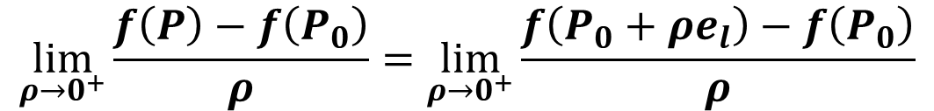
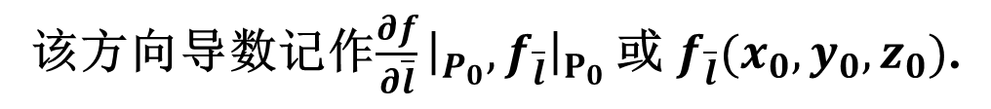

若$l=\left(a,b,c\right),$ 则$P_{0}+ρe_{l}$的坐标为
$(x_{0}+\frac{ρa}{\left\|l\right\|},y_{0}+\frac{ρb}{\left\|l\right\|}$, $z_{0}+\frac{ρc}{\left\|l\right\|}$).
➢ 方向导数的概念
定义1 设函数$f(x,y,z)在$点$P_{0}(x_{0},y_{0},z_{0})$的某个邻域
$U\left(P_{0}\right)⊆R^{3}, \overline{l}$是从$P_{0}$出发的非零向量，
设$P∈\overline{l}∩U\left(P_{0}\right), ρ=|P_{0}P|$, 若极限
$$\lim_{ρ→0^{+}}{\frac{f\left(P\right)−f\left(P_{0}\right)}{ρ}}=\lim_{ρ→0^{+}}{\frac{f\left(P_{0}+ρe_{l}\right)−f\left(P_{0}\right)}{ρ}}$$
存在, 则称此极限为函数 f在点 $P_{0}$沿方向$\overline{l}$ 的方向导数，
其中$e_{l}$为 $\overline{l}$ 的单位方向向量,
该方向导数记作$\frac{∂f}{∂\overline{l}}{\left.​\right|}_{P_{0}}, f_{\overline{l}}{\left.​\right|}_{P_{0}}$ 或 $f_{\overline{l}}(x_{0},y_{0},z_{0})$.

Slide 3
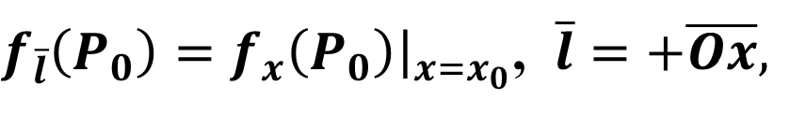

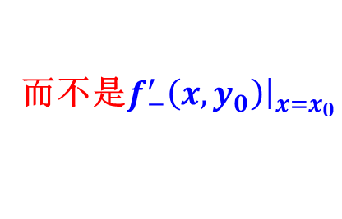
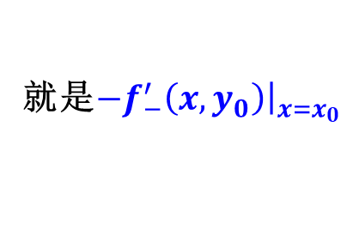
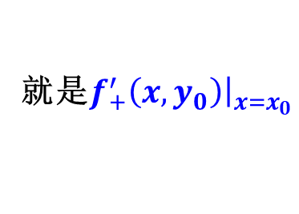

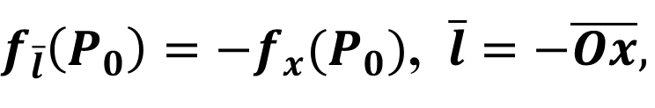
$f_{\overline{l}}\left(P_{0}\right)=f_{x}\left(P_{0}\right){\left.​\right|}_{x=x_{0}}$, $\overline{l}=+\overline{Ox},$
就是$f_{+}^{′}\left(x,y_{0}\right){\left.​\right|}_{x=x_{0}}$
当 $\overline{l}$ 的方向为 x 轴的负方向时，则有
$f_{\overline{l}}\left(P_{0}\right)={−f}_{x}(P_{0})$, $\overline{l}=−\overline{Ox},$
就是$−f_{−}^{′}\left(x,y_{0}\right){\left.​\right|}_{x=x_{0}}$
一般地有
而不是$f_{−}^{′}\left(x,y_{0}\right){\left.​\right|}_{x=x_{0}}$
$f_{−\overline{l}}\left(P_{0}\right)={−f}_{\overline{l}}\left(P_{0}\right).$
注意方向导数与单侧导数的差异.

Slide 4
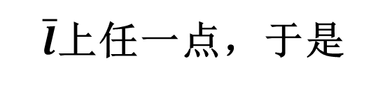


➢ 方向导数与偏导数之间的一般关系
在点$P_{0}$
沿任一方向$\overline{l}$
的方向导数都存在, 且
$f_{\overline{l}}\left(P_{0}\right)=f_{x}\left(P_{0}\right)\cos{α}+f_{y}\left(P_{0}\right)\cos{β}+f_{z}\left(P_{0}\right)\cos{γ},$ (1)
其中
为 的方向余弦．
证 设
为
$\overline{l}$上任一点，于是
有 (参见图17 – 5 )
图 17 – 5

Slide 5
(2)
由假设
在点
可微，则有

Slide 7
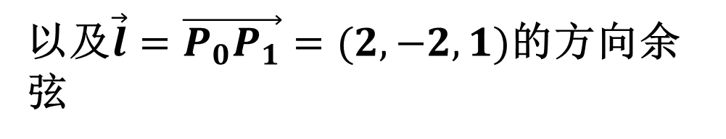
对于二元函数
来说, 相应于 (1) 的结果为
其中
是
中向量
的方向角．
解
以及$\vec{l}=\vec{P_{0}P_{1}}=(2,−2,1)$的方向余弦

Slide 8
按公式 (1) 可求得

Slide 9
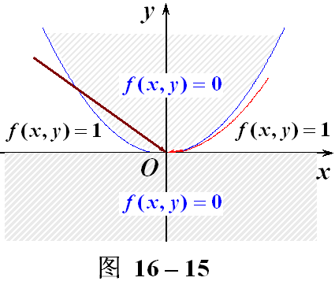
例2 设函数
此函数示于图 16 – 15, 已知它在原点不连续 (当然
也就不可微)．但在始于原点的任何射线上, 都存在
包含原点的充分小的一段，在这一段上 f 的函数值
恒为零. 于是由方向导数定义, 在原点处沿任何方
向 都有

Slide 10
说明 (i) 函数在一点可微是方向导数存在的充分条
件而不是必要条件；
(ii) 函数在一点连续同样不是方向导数存在的必要
条件, 当然也不是充分条件 ( 对此读者应能举出反
例 )．
➢ 梯度的概念

Slide 11
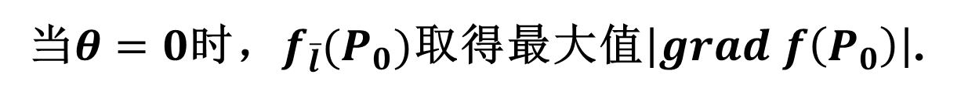

的长度 (或模) 为
在定理17.6 的条件下, 若记 $\overline{l}$ 方向上的单位向量为
则方向导数计算公式 (1) 又可写成
这里$θ$是梯度向量$grad f(P_{0})$与$\overline{l}$ 的夹角. 因此
当$θ=0$时，$f_{\overline{l}}(P_{0})$取得最大值$\left|grad f\left(P_{0}\right)\right|$.

Slide 12
就是说，对可微函数 f 而言，其在$P_{0}$的梯度方向
是其增长最快的方向，沿这一方向变换率为梯度
的模$|grad f(P_{0})|$；而梯度的反方向($θ=π$)是其
下降最快的方向，方向导数取得最小值$−|grad f(P_{0})|$.
解

Slide 13
复习思考题
1. 设函数
由§1 例6 已知
, 于是按方向
导数的计算公式 (1)，是否对任何方向
，恒有
没有可微性

Slide 14
若不对, 则求出正确答案; 并作出说明.

